Slide 1
Bài 83: ÔN TẬP

Slide 2
KHỞI ĐỘNG
KHỞI ĐỌNG

Slide 3
Notes:
Đọc

Slide 4
THẢO LUẬN NHÓM ĐÔI

Slide 5
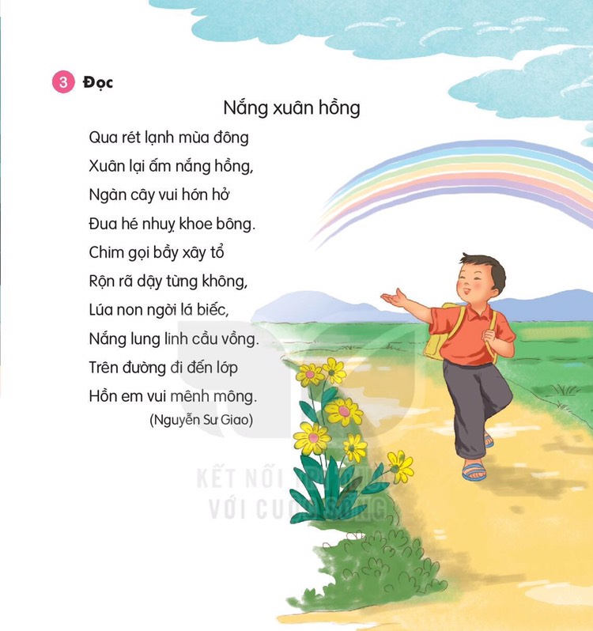

Slide 6
CHIA SẺ
1. Những cảnh vật nào được nói tới trong bài thơ?
2. Tìm từ ngữ miêu tả bảy chim. Từ "lung linh” dùng để miêu tả sự vật gì? Hai
tiếng trong từ “rộn rã” có điểm gì giống và khác nhau?
3. Hai tiếng trong từ "lung linh” có điểm gì giống và khác nhau ?

